Slide 1
八年级物理·上 新课标[人]
第一章 机械运动
第1节 长度和时间的测量
学习新知
检测反馈

Slide 2
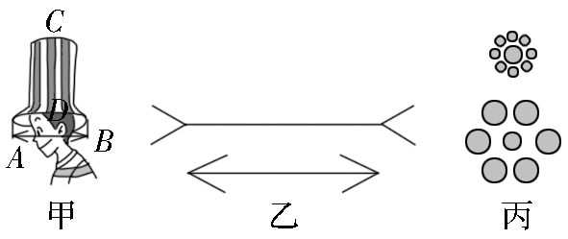
观察思考
用眼观察甲、乙、丙三幅图,在图甲中帽檐直径AB、帽子高CD哪个较长?在图乙中上下两根线段一样长吗?在图丙中中心的两个圆面积一样大吗?

Slide 3

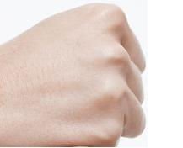

一、长度的单位：
1960年,国际上通过一套统一的
测量标准,叫国际单位制.
（1）长度的国际单位是米，符号m.
1m
（2）其他常见的长度单位及符号
千米
km
分米
dm
1dm
cm
毫米
mm
厘米
µm
纳米
nm
1cm
微米

Slide 4
（3）长度单位的换算关系
1km＝1000m =10³m
1dm＝0.1m =10⁻¹m
1cm＝0.01m =10⁻²m
1mm＝0.001m =10⁻³m
1nm＝0.000 000 001m =10⁻⁹m
1µm＝0.000 001m =10⁻⁶m

Slide 5

3.6×10⁻⁴
36 cm= km.
分析：本题属小的单位向大的单位换算,应当除以相应的进率,但本题的两个单位cm和km之间既涉及十进制换算,又涉及千进制换算.从cm到m要×10⁻²,从m到km要×10⁻³.即 36cm=36×10⁻² m
=36×10⁻²×10⁻³ km=3.6×10⁻⁴ km
单位换算的一般步骤是:①原数字不变;②乘上换算的进率;③加上换用的单位;④整理结果.

Slide 6
反馈练习
1 μm= mm
18 km= m
130 nm= m
10 dm= mm
2×10² cm= m
78 mm= m
10⁻³
1.8×10⁴
1.3×10⁻⁷
10³
2
7.8×10⁻²

Slide 7
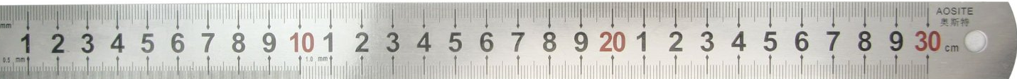
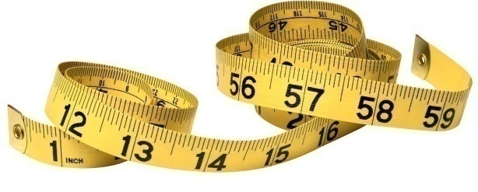
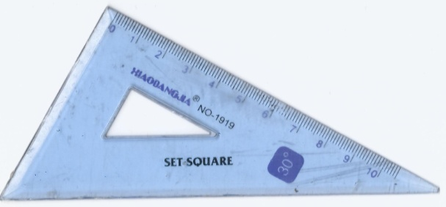
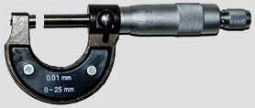
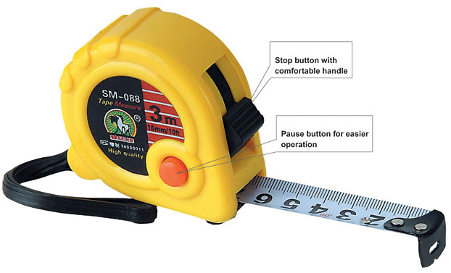
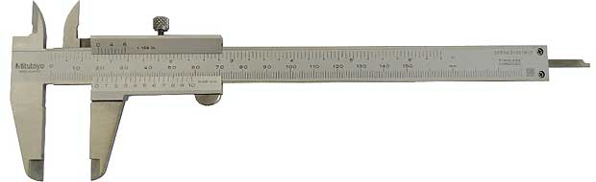
二、长度的测量
（一）常用的长度测量工具
活动一 说出你所知道的长度测量工具

Slide 8

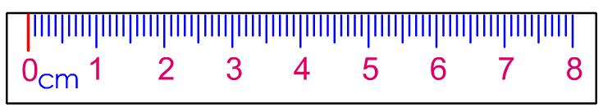
活动二 观察下图刻度尺的外形，回答下列问题:
(1)它的零刻度线在哪里,是否磨损? 单位是什么？
(2)它的分度值是多少?
(3)它的量程是多少?
量程
0—8cm
数字单位是cm
分度值
1mm
零刻度线
注意事项:刻度尺的零刻度线如果磨损,要从一个清晰的整数刻度线量起.

Slide 9
（二）使用刻度尺测长度的方法
①选,在实际的测量中,并不是分度值越小越好,测量时应先根据实际情况确定需要达到的程度,再选择满足测量要求的刻度尺.
②放,即刻度尺的位置应放正,零刻度线对准被测物体的一端,有刻度线的一边要紧靠被测物体且与被测物体保持平行(如图甲所示),不能歪斜(如图乙所示).
甲
√
0 cm 1 2 3 4 5 6 7 8 9 10
乙
×
0 cm 1 2 3 4 5 6 7 8 9 10

Slide 10

特殊情况的“放”法
A.对于较厚的刻度尺,应使刻度线贴近被测物体(如图丙所示).
B.零刻度线磨损时,要从其他清晰整数刻度线作为起始刻度测起, 测量结果应该等于读出的刻度值减去作为起始的刻度值(如图丁所示).
×
0 cm 1 2 3 4 5 6 7 8 9 10
丙
√
0 cm 1 2 3 4 5 6 7 8 9 10
图丁

Slide 11
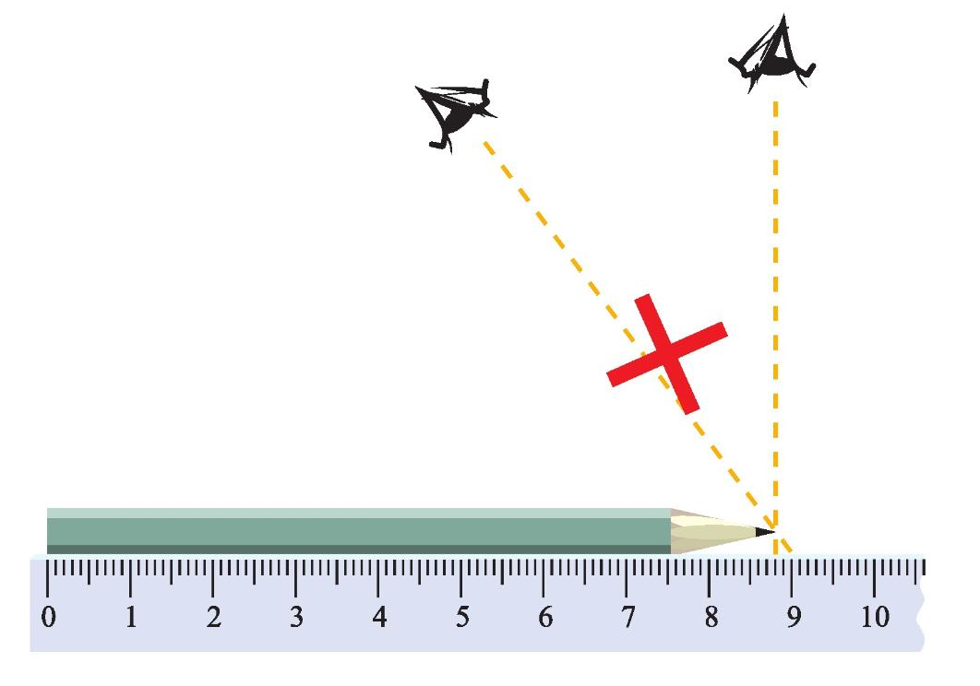
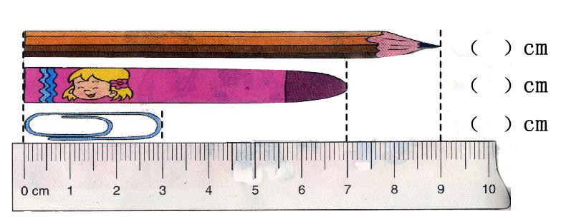
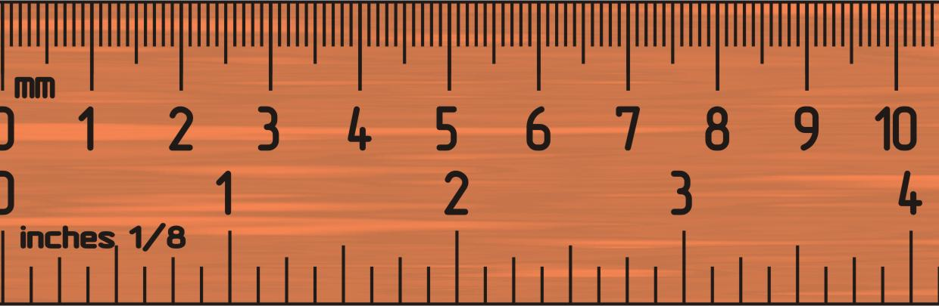
③读,即读数,视线要正对刻度线(如下图所示).
除读出分度值以上的准确值外,
还要估读出分度值的下一位数值(估读值).
图中铅笔长度为6.68 cm,其中6.6 cm是准确值,0.08 cm是估读值.

Slide 12
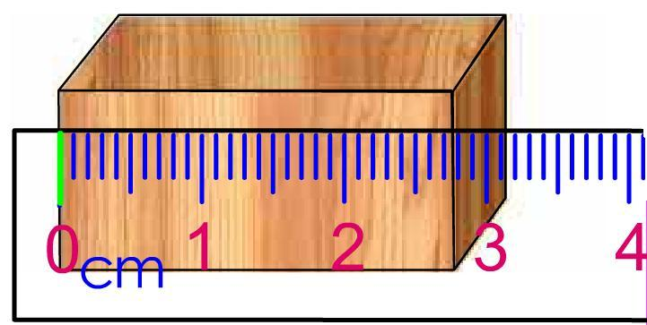
④记,记录测量结果应包括数值（准确值、估读值） 和单位.
图中木块长度为 2.78 cm
准确值
估读值
单位

Slide 13

归纳总结: 正确使用刻度尺的方法可用四个字加以概括,
即“选、放、读、记”.
活动 : 学生分组实验,测量铅笔的长度、木块的长度、
圆柱体的高、物理课本的长和宽等.

Slide 14
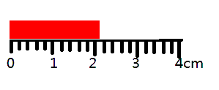
[知识拓展]
用刻度尺测物体长度时,被测物体末端正好落在刻度线上时,我们读的估读值为零,记录时也不能省略.
如图所示,其读数应为2.50 cm,不能读作2.5 cm.

Slide 15
[知识拓展]
若长度在两刻度线之间,我们读数时的估读值就不为零,记录时要把估读值记上。
如图所示,物体的长度为2.47 cm.

Slide 16
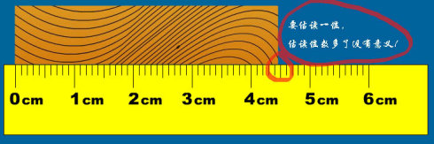
[知识拓展]
读估读值时,要读到分度值的下一位,不能再向下读了.
如图，因为估读值本身已经不准确了,再向下读出的值是没有意义的.
0cm
1cm

Slide 17
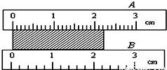
例 题
如图所示,用A,B两刻度尺测同一木块的边长,就分度值而言, 尺精确些,就使用方法而言, 不正确.用A刻度尺测量出的木块长度是 .
A
B
2.21 cm(或22.1mm)
解析:刻度尺A的分度值是1 mm,刻度尺B的分度值是2 mm,分度值越小测量越精确,因此刻度尺A精确些.刻度尺B有刻度的一侧没有靠近被测木块,使用方法错误. 此时长度准确值为2.2 cm,估读值为0.01 cm,所以木块长为2.21cm.
A
cm
cm
B

Slide 18
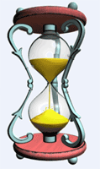
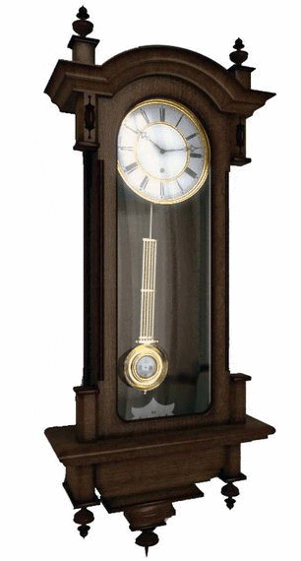
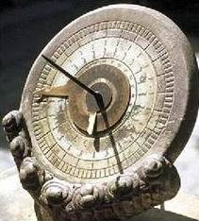
三、时间的测量
1.计时工具
沙漏
日晷
有重锤的摆钟

Slide 19
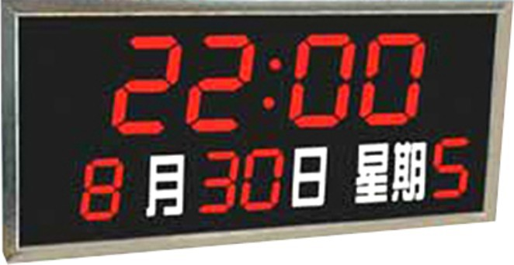
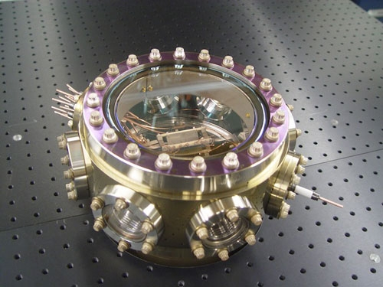
电子钟
原子钟

Slide 20
2.时间单位：
⑴国际：秒( s )
铯133原子振动9192631770次所需的时间定义为1 s.
⑵常用:
小时( h ),分( min )
1h = 60min = 3600s

Slide 21
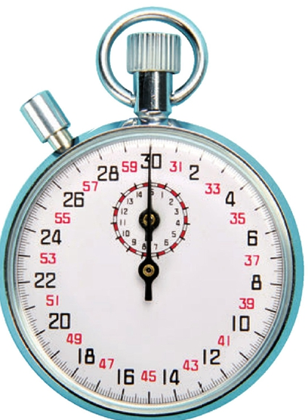
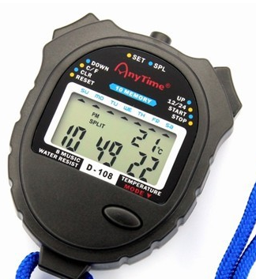
3.停表的使用：
⑴使用方法：用手紧握停表，大拇指按在中间按钮上：
①第一次按下，表针开始走动
②第二次按下，表针停止走动（读数）
③第三次按下清零按钮，表针回零
中间按钮
清零按钮
电子停表
机械停表

Slide 22
四、误 差
1.概念：
由于受所用的仪器、测量方法的限制和测量者的不同,所以测量值和真实值之间必然存在差别,测量值和真实值之间的差别叫做误差.
2.减小误差方法：
⑴ 多次测量求平均值
⑵ 选用更精密的测量工具
⑶ 改进测量方法
3.错误与误差不同:
错误是指不按实验操作的有关规定的做法,是不正确的测量方法产生的,所以只要严格按要求去做,错误是可以避免的,而误差是不可避免的.

Slide 23
检测反馈
1.使用刻度尺前先认清刻度尺的 、 、 、 ;刻度尺要放正,有刻度的一边要 被测物体,与被测物体平行,不能倾斜;读数时,视线与刻度尺尺面 ,要估读到 的下一位;记录的测量结果应由 、 和 组成.
零刻度线
量程
分度值
单位
紧靠
垂直
分度值
准确值
估读值
单位
解析:使用刻度尺前先认清刻度尺的零刻度线、量程、分度值、单位;刻度尺要放正,有刻度的一边要紧靠被测物体,与被测物体平行,不能倾斜;读数时,视线与刻度尺尺面垂直,要估读到分度值的下一位.记录的测量结果应由准确值、估读值和单位组成.

Slide 24
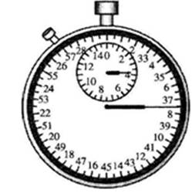
2.如图所示的是停表,其大表盘的分度值是 ,小表盘的分度值是 ;图中显示的示数是 .
0.5 s
0.5 min
3 min 37.5 s
解析:大表盘代表的是秒,把1 s分成两份,每一份是0.5 s,所以大表盘的分度值是0.5 s;小表盘代表的是分,把1 min分成两份,每一份是0.5 min,所以小表盘的分度值是0.5 min;图中停表的示数为3 min+37.5 s=3 min37.5 s.

Slide 25
3.下列长度的单位换算正确的是( )
A.2.5 m=2.5 m×100 cm=250 cm
B.75 mm=75×10⁻³ m=7.5×10⁻² m
C.42 cm=42÷100 m=0.42 m
D.24 m=24 m÷1000=0.024 km
B
解析:A.2.5 m=2.5×100 cm=250 cm,不符合题意;B.75 mm=75×10⁻³ m=7.5×10⁻² m,过程符合要求,故B符合题意;C.42 cm=42×10⁻² m=0.42 m,不符合题意;D.24 m=24×10⁻³ km=0.024 km,不符合题意.故选B.

Slide 26
4.为了检验人躺着和站立时身体长度是否有差异,选用下列哪种尺最合适( )
A
A.量程0—3 m,分度值1 mm
B.量程0—10 m,分度值1 dm
C.量程0—30 cm,分度值1 mm
D.量程0—15 cm,分度值0.5 mm
解析:人的高度大约在2 m左右,躺着和站着的长度相差不大,准确到毫米就可以了,所以根据题中的选项,要用量程是3 m,分度值是1 mm的刻度尺,即选项A最合适.故选A.

Slide 27
5.下列关于误差的说法中正确的是 ( )
A.认真细致的测量可以避免误差
B.测量时未遵守操作规则会引起误差
C.测量时的错误就是误差太大
D.测量中错误是可以避免的,而误差是不可避免的
D
解析:误差与测量的人、测量工具、测量环境有关,因此,任何测量中的误差都是不可避免的,只能努力减小误差,不可能消除误差;选用更精密的测量仪器,改进实验方法,熟练实验技能等都可以减小误差,但不能消除误差.所以选项A,B,C错误,选项D正确.故选D.

Slide 28

Notes:
28

